Slide 1
ГКОУ «Максатихинская школа – интернат»
Безопасный интернет
Презентацию подготовила
учитель начальных классов
Яблочкова Елена Николаевна.

Slide 2
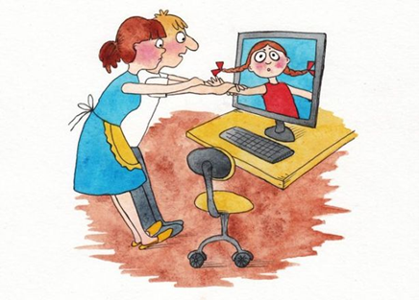
Интернет может быть опасен

Slide 3
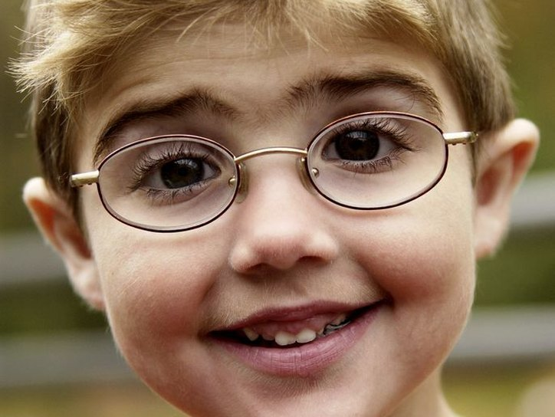
Здоровье человека
Если долго смотреть в экран компьютера, телефона, планшета, зрение человека становится хуже.

Slide 4
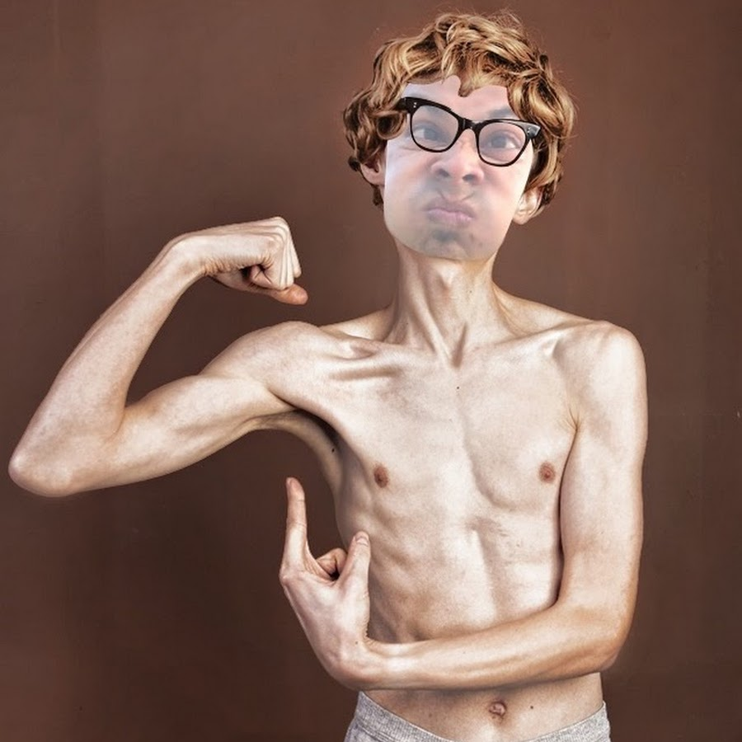
Здоровье человека
Если ты долго играешь в компьютерные игры, значит мало двигаешься. А тот, кто мало двигается становится слабым.

Slide 5
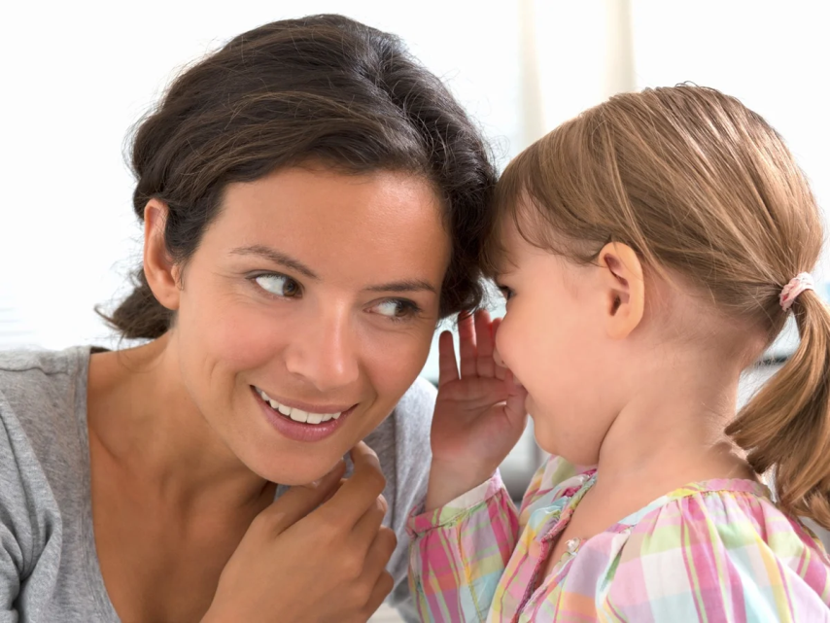
Чтоб интернет был безопасен.
Всегда спрашивай родителей о незнакомых вещах в Интернете. Они расскажут, что безопасно делать, а что нет.
«Если что-то непонятно
страшно или неприятно,
Быстро к взрослым поспеши,
Расскажи и покажи.»

Slide 6
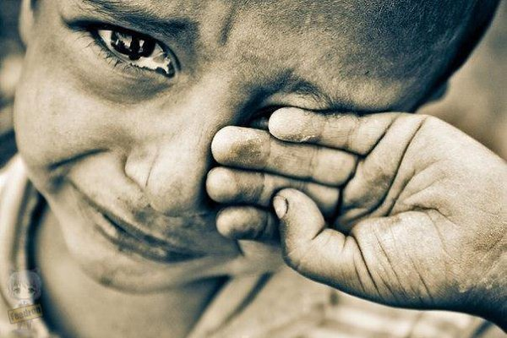
Общаясь в Интернете, будь дружелюбен с другими. Не пиши грубых слов! Ты можешь нечаянно обидеть человека, читать грубости так же неприятно, как и слышать.
«С грубиянами в сети
Разговор не заводи.
Ну и сам не оплошай —
Никого не обижай.»

Slide 7

Не скачивай и не открывай неизвестные тебе или присланные незнакомцами файлы из Интернета. Чтобы избежать заражения компьютера вирусом, установи на него специальную программу — антивирус!
«Не хочу попасть в беду —
Антивирус заведу!
Всем, кто ходит в интернет,
Пригодится наш совет.»

Slide 8
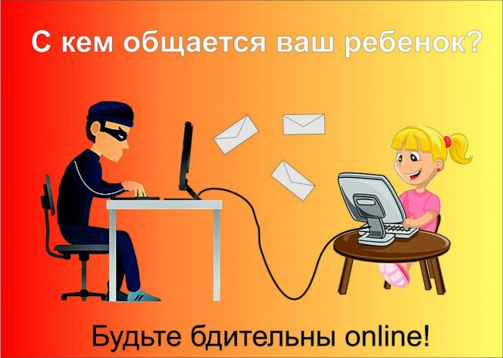
Никогда не рассказывай о себе незнакомым людям: где ты живешь, учишься, свой номер телефона. Это должны знать только твои друзья и семья!
«Чтобы вор к нам не пришёл,
И чужой нас не нашёл,
Телефон свой, адрес, фото
В интернет не помещай
И другим не сообщай.»

Slide 9
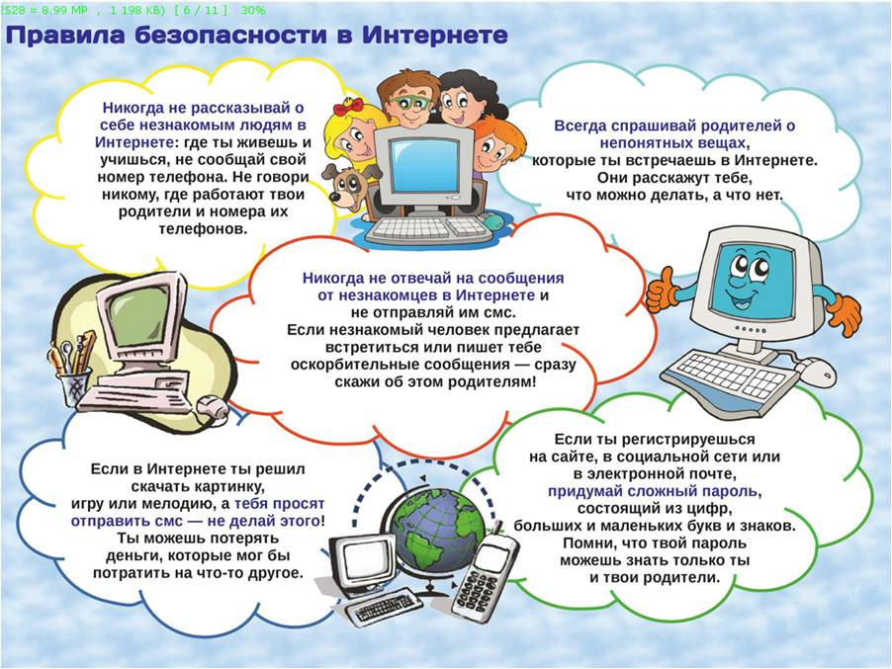
Если хочешь скачать картинку или мелодию, но тебя просят отправить смс — не спеши! Сначала проверь этот номер в интернете — безопасно ли отправлять на него смс и не обманут ли тебя. Сделать это можно на специальном сайте.
«Иногда тебе в сети
Вдруг встречаются вруны.
Ты мошенникам не верь,
Информацию проверь!»

Slide 10


Slide 11
Использованный источники.
Цветкова М.С., Якушина Е.В. «Информационная безопасность/Правила безопасного Интернета». Пособие для 2-4 классов.
https://klike.net/848-bezopasnyy-internet-kartinki-i-risunki-20-foto.html
https://zen.yandex.ru/media/luckychild/16-pravil-internetbezopasnosti-dlia-detei-5f2488dad1bb713ff1dfda5e
https://yandex.ru/images/search?text
https://lbz.ru/metodist/authors/ib/2-4.php
http://www.safety.mts.ru/ru/deti_v_inete/for_children/rules/

